Slide 1
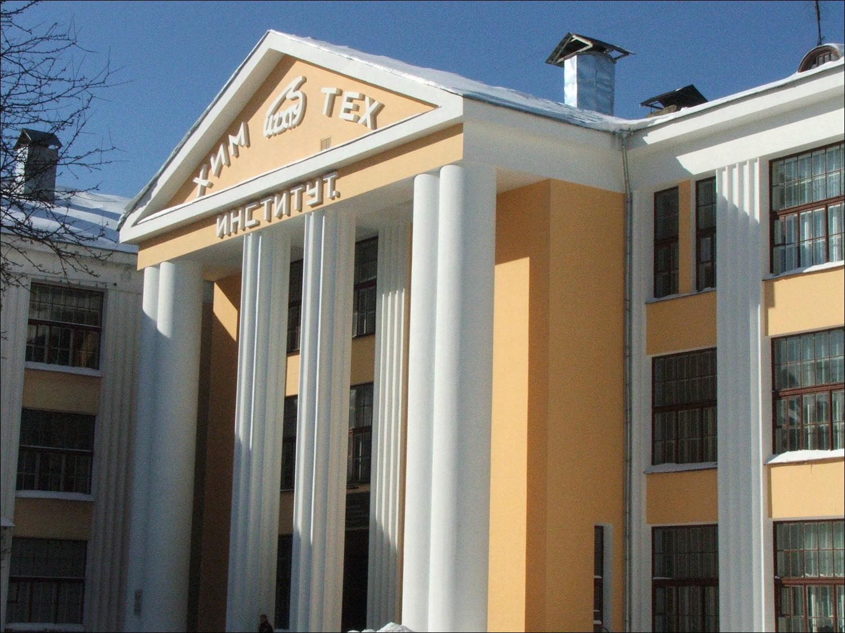
О финансовых показателях деятельности вуза в 2010 году
О.И. Койфман

Slide 2
Состав и структура доходов университета в 2010 г.
№ п/п | Источники доходов | Сумма млн. руб. | Удельный вес %
1 | Бюджет | 249,2 | 60,4
2 | Внебюджет | 163,4 | 39,6
Итого |  | 412,6 | 100
39,6%
60,4%
% внебюджета от бюджета 65,5%

Slide 3
Динамика доходов университета в 2008 – 2010 гг. (млн.руб.)

Slide 4
Состав и структура расходов университета в 2010 г. за счет всех источников
№ п/п | Статьи расходов | Сумма млн. руб. | Удельный вес %
1 | Оплата труда | 223,3 | 54,1
2 | Стипендия | 56,9 | 13,8
3 | Коммунальные платежи | 22,4 | 5,4
4 | Оборудование | 18,8 | 4,6
5 | Ремонты, стройки | 11,1 | 2,7
6 | Хозяйственные расходы | 12,4 | 3,0
7 | Другие | 67,7 | 16,4
Итого |  | 412,6 | 100

Slide 5
Состав и структура источников внебюджетных доходов университета в 2010 г.
№ п/п | Источники внебюджетных доходов | Сумма млн. руб. | Удельный вес %
1 | Образовательная деятельность | 47,7 | 29,2
2 | Наука | 99,9 | 61,1
3 | Аренда | 9,9 | 6,0
4 | Общежития | 4,3 | 2,6
5 | Прочие | 1,6 | 1,1
Итого |  | 163,4 | 100

Slide 6
Состав и структура источников образования внебюджетных фондов университета в 2010 г.
№ п/п | Источники образования внебюджетных фондов | Сумма млн. руб. | Удельный вес %
1 | Образовательная деятельность | 24,6 | 47,3
2 | Наука | 11,5 | 22,1
3 | Аренда | 9,9 | 19
4 | Общежития | 4,3 | 8,2
5 | Прочие | 1,6 | 3,4
Итого |  | 51,9 | 100

Slide 7
Состав и структура направлений использования внебюджетных фондов университета в 2010 г.
№ п/п | Направления использования внебюджетных фондов университета | млн. руб. | Удельный вес %
Образовано фондов, всего |  | 51,9
Использовано фондов, всего в том числе: |  | 59,1 | 100
1 | Оплата труда | 18,7 | 31,6
2 | Стипендия | 0,4 | 0,6
3 | Коммунальные платежи | 6,3 | 10,6
4 | Оборудование | 1,6 | 2,7
5 | Ремонты, стройки | 4,2 | 7,1
6 | Хозяйственные расходы | 10,2 | 17,2
7 | Прочие | 14,5 | 24,5
8 | Налоги | 3,2 | 5,7
Дефицит фондов |  | -7,2

Slide 8
Предполагаемые необходимые расходы внебюджетных фондов в 2011 г.
№ п/п | Направления использования внебюджетных фондов университета | млн. руб. 2010 г.
Образовано фондов в 2010 г. |  | 51,9
1 | Оплата труда | 18,7
2 | Стипендия | 0,4
3 | Коммунальные платежи | 6,3
4 | Оборудование | 1,6
5 | Ремонты, стройки | 4,2
6 | Хозяйственные расходы | 10,2
7 | Прочие | 14,5
8 | Налоги | 3,2
Дефицит фондов |  | 7,2
Остаток на счете по состоянию на 17 января 6,8 млн.руб Предполагаемый необходимый объем фондов на 2011 год составит 70 млн.руб.

Slide 9
Сравнительная характеристика лимитов бюджетных обязательств по основной деятельности в 2010 и 2011 годах в млн. руб.
№ п/п | Направления использования | 2010 | 2011 | ∆
Всего |  | 249,2 | 245,3 | -3,9
1 | Заработная плата с начислениями | 139,0 | 149,6 | +10,6
2 | Стипендиальный фонд | 56,6 | 59,3 | +2,7
3 | Компенсация сиротам, отдых студентов | 3,3 | 2,6 | -0,7
4 | Коммунальные платежи | 16,1 | 13,9 | -2,2
5 | Услуги на содержание имущества и капитальный ремонт | 9,6 | 2,6 | -7,0
7 | Прочие услуги | 19,5 | 12,1 | -7,4
8 | Оборудование, мебель, библиотека | 5,1 | 5,2 | +0,1

Slide 10
Благодарю за внимание!

